Slide 1
Mviz工具介绍--泊车
分享人 : 张成雨
日期 ： 2023.09.07
MINIEYE保密

Slide 2
一、Mviz概述
二、软件设计
三、开发流程
四、mviz使用
五、未来工作计划

Slide 3
1. Mviz概述
mviz 是啥？
Mviz即Minieye Visualizer，最开始是为了代替L2view，针对辅助驾驶中常用的数据，提供2D/3D可视化功能
mviz_record
mviz_replay
mviz
core
mviz_display
extension
mviz_scripts
mviz_scripts
depenency
ddsflow
app_camera_encode
avm_test
ddsflow
app_camera_encode
avm_test

Slide 4
1. Mviz概述
mviz发展
T1J 项目
2023.7
T1J 项目新需求
2023.8
正式初版
2023.2
规控显示+扩展功能
2023.5
mviz2 初版
2023.8
显示功能
2022.8
算法结果数据的存储
2023.4
uss+车身状态显示
2023.6
Mviz的特点
传软件方案
只需要一台电脑，无需其他硬件即可实现采集、回灌、显示
免清洗
采集的数据无须清洗，可直接用于回灌
多种回灌方式
支持Hil-Sim 回灌、PC 端直接回灌
模块解耦
采集、显示、回灌相互解耦，互不影响

Slide 5
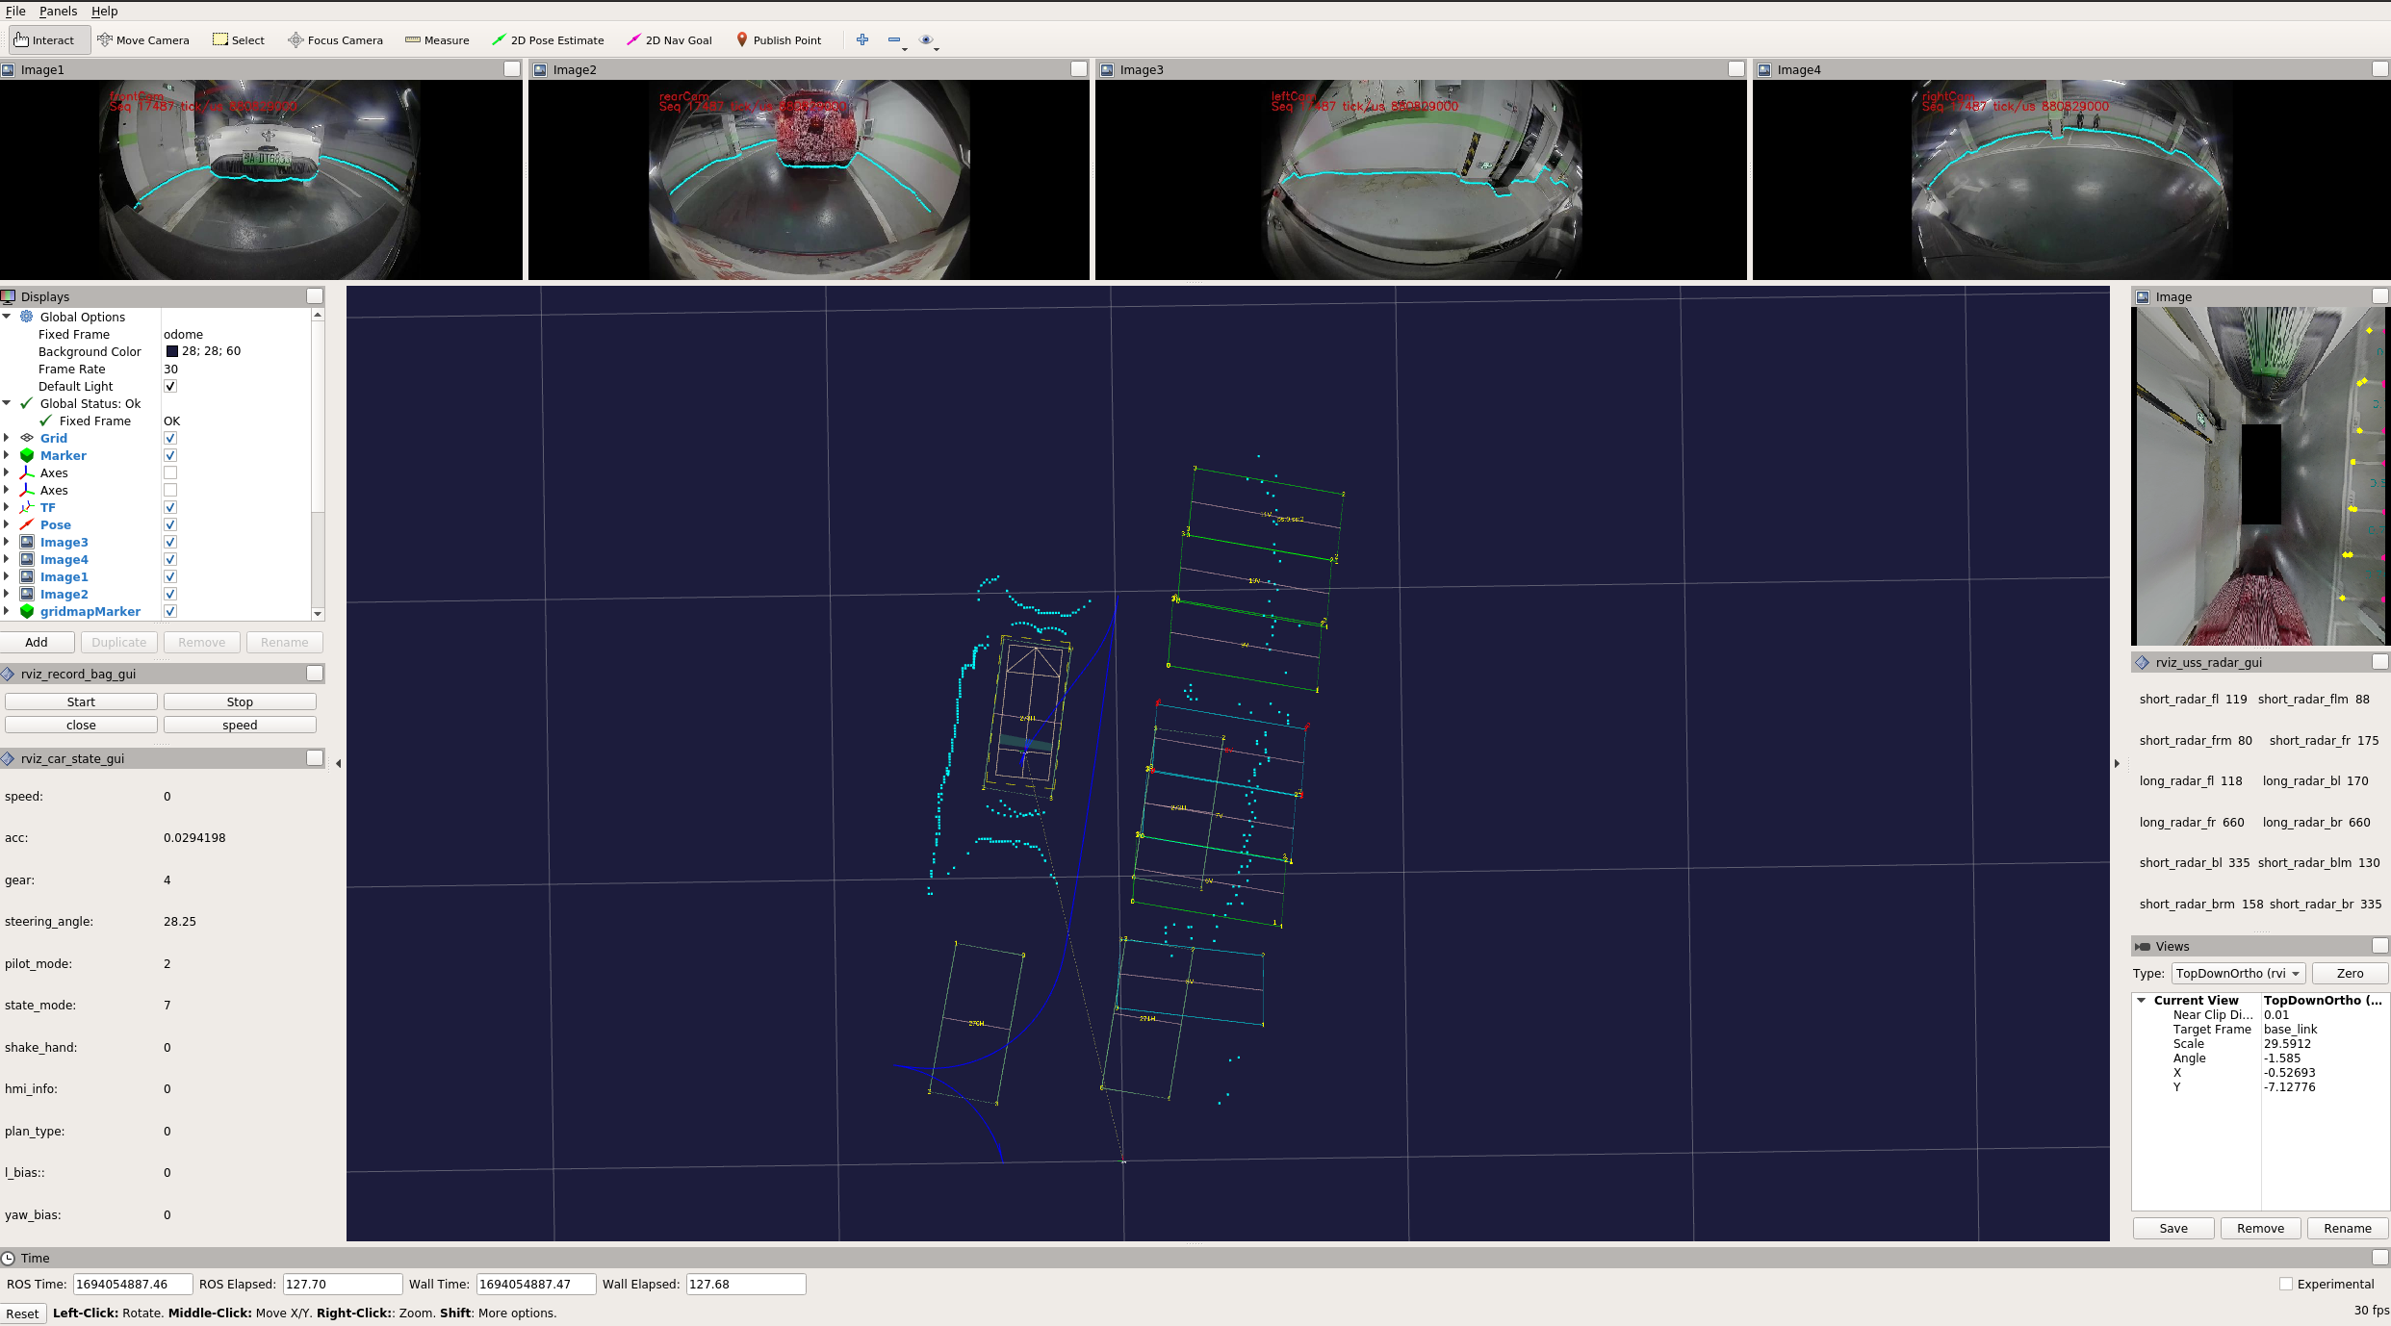
1. mviz 概述
mviz长啥样

Slide 6
软件设计
第二章

Slide 7
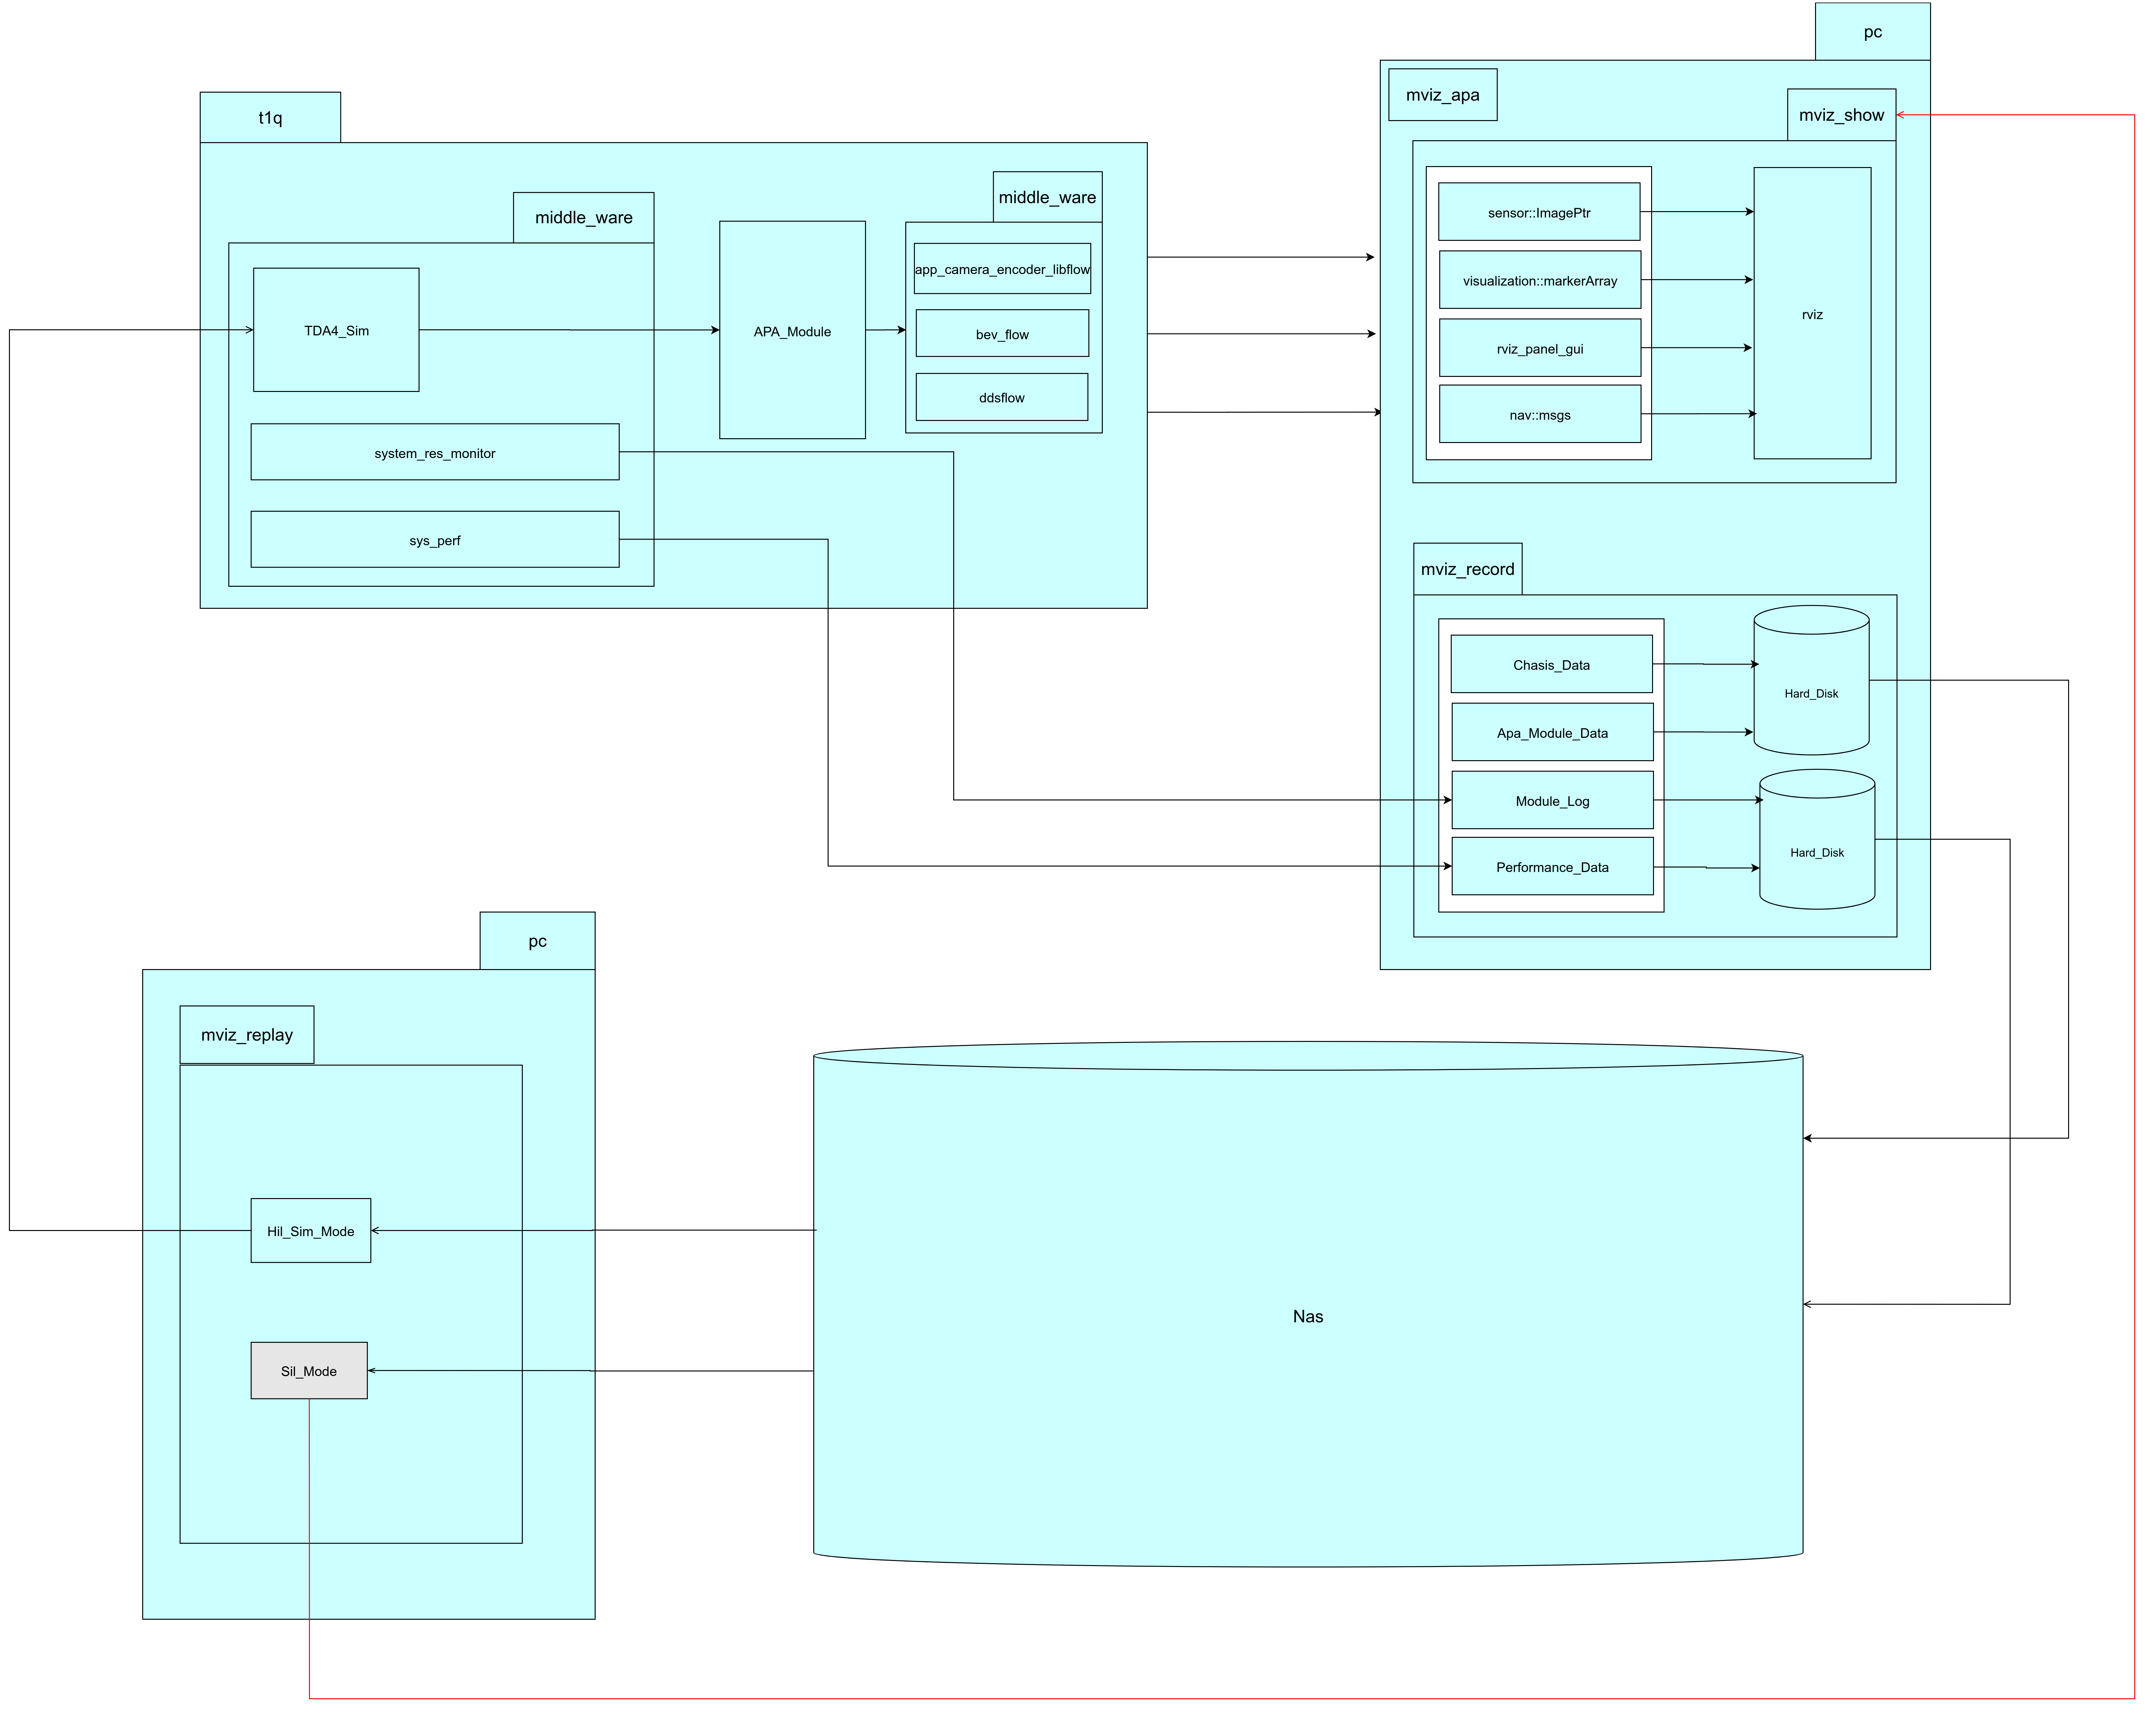
2.1 mviz--apa 数据链路设计
mviz_apa
数据链路

Slide 8
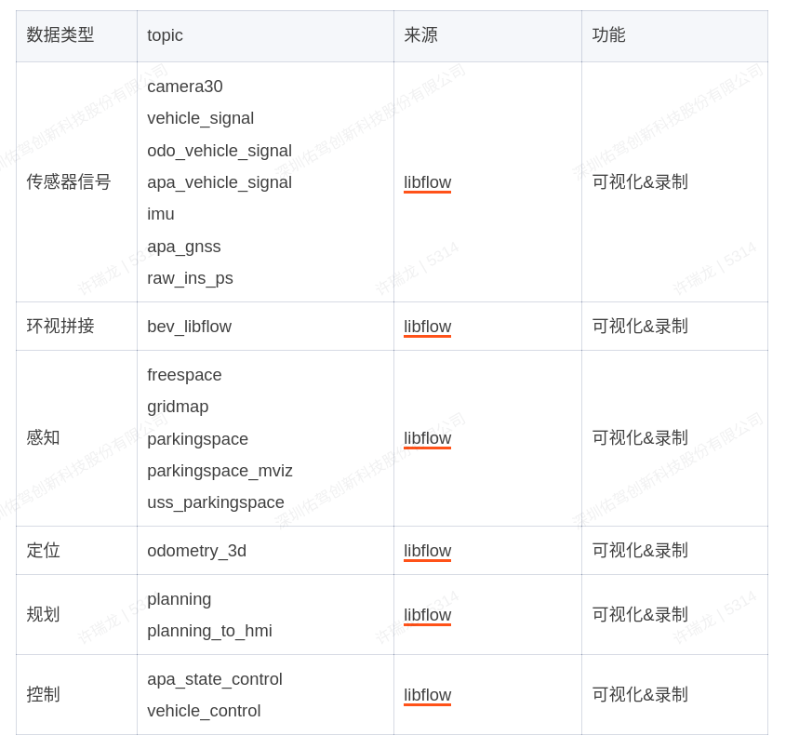
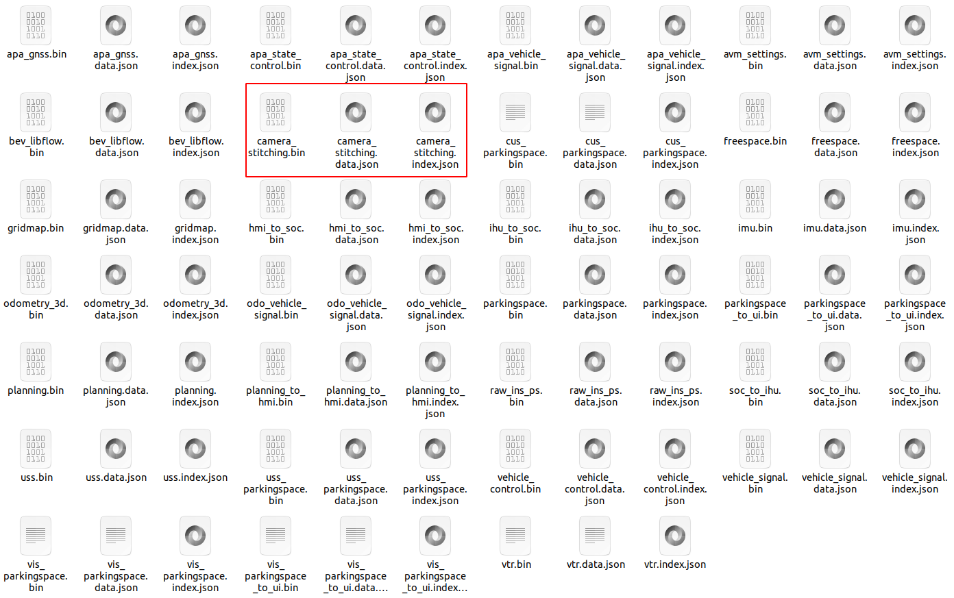
2.2 mviz_record
1.数据分类
2. 将libflow接收到的数据存成L2格式

Slide 9
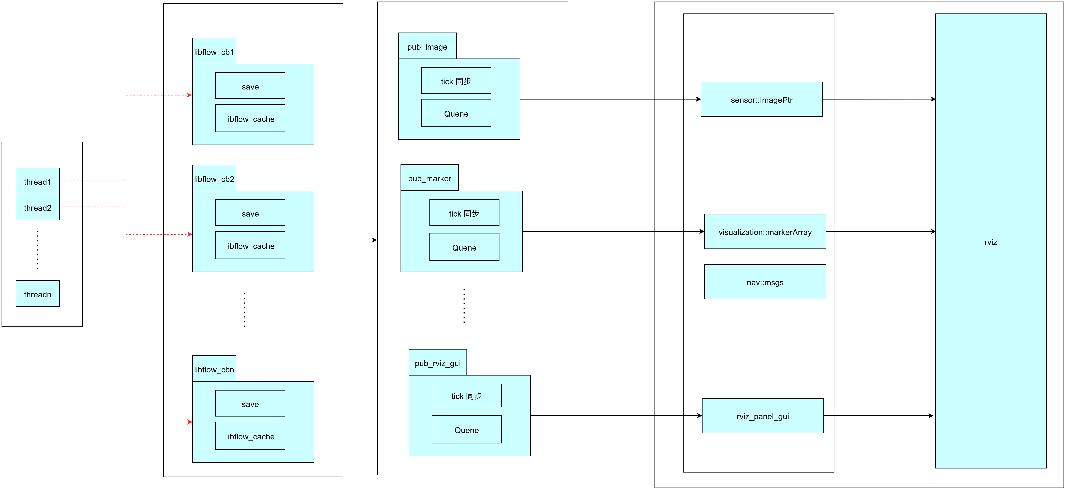
2.3 mviz_dispaly

Slide 10
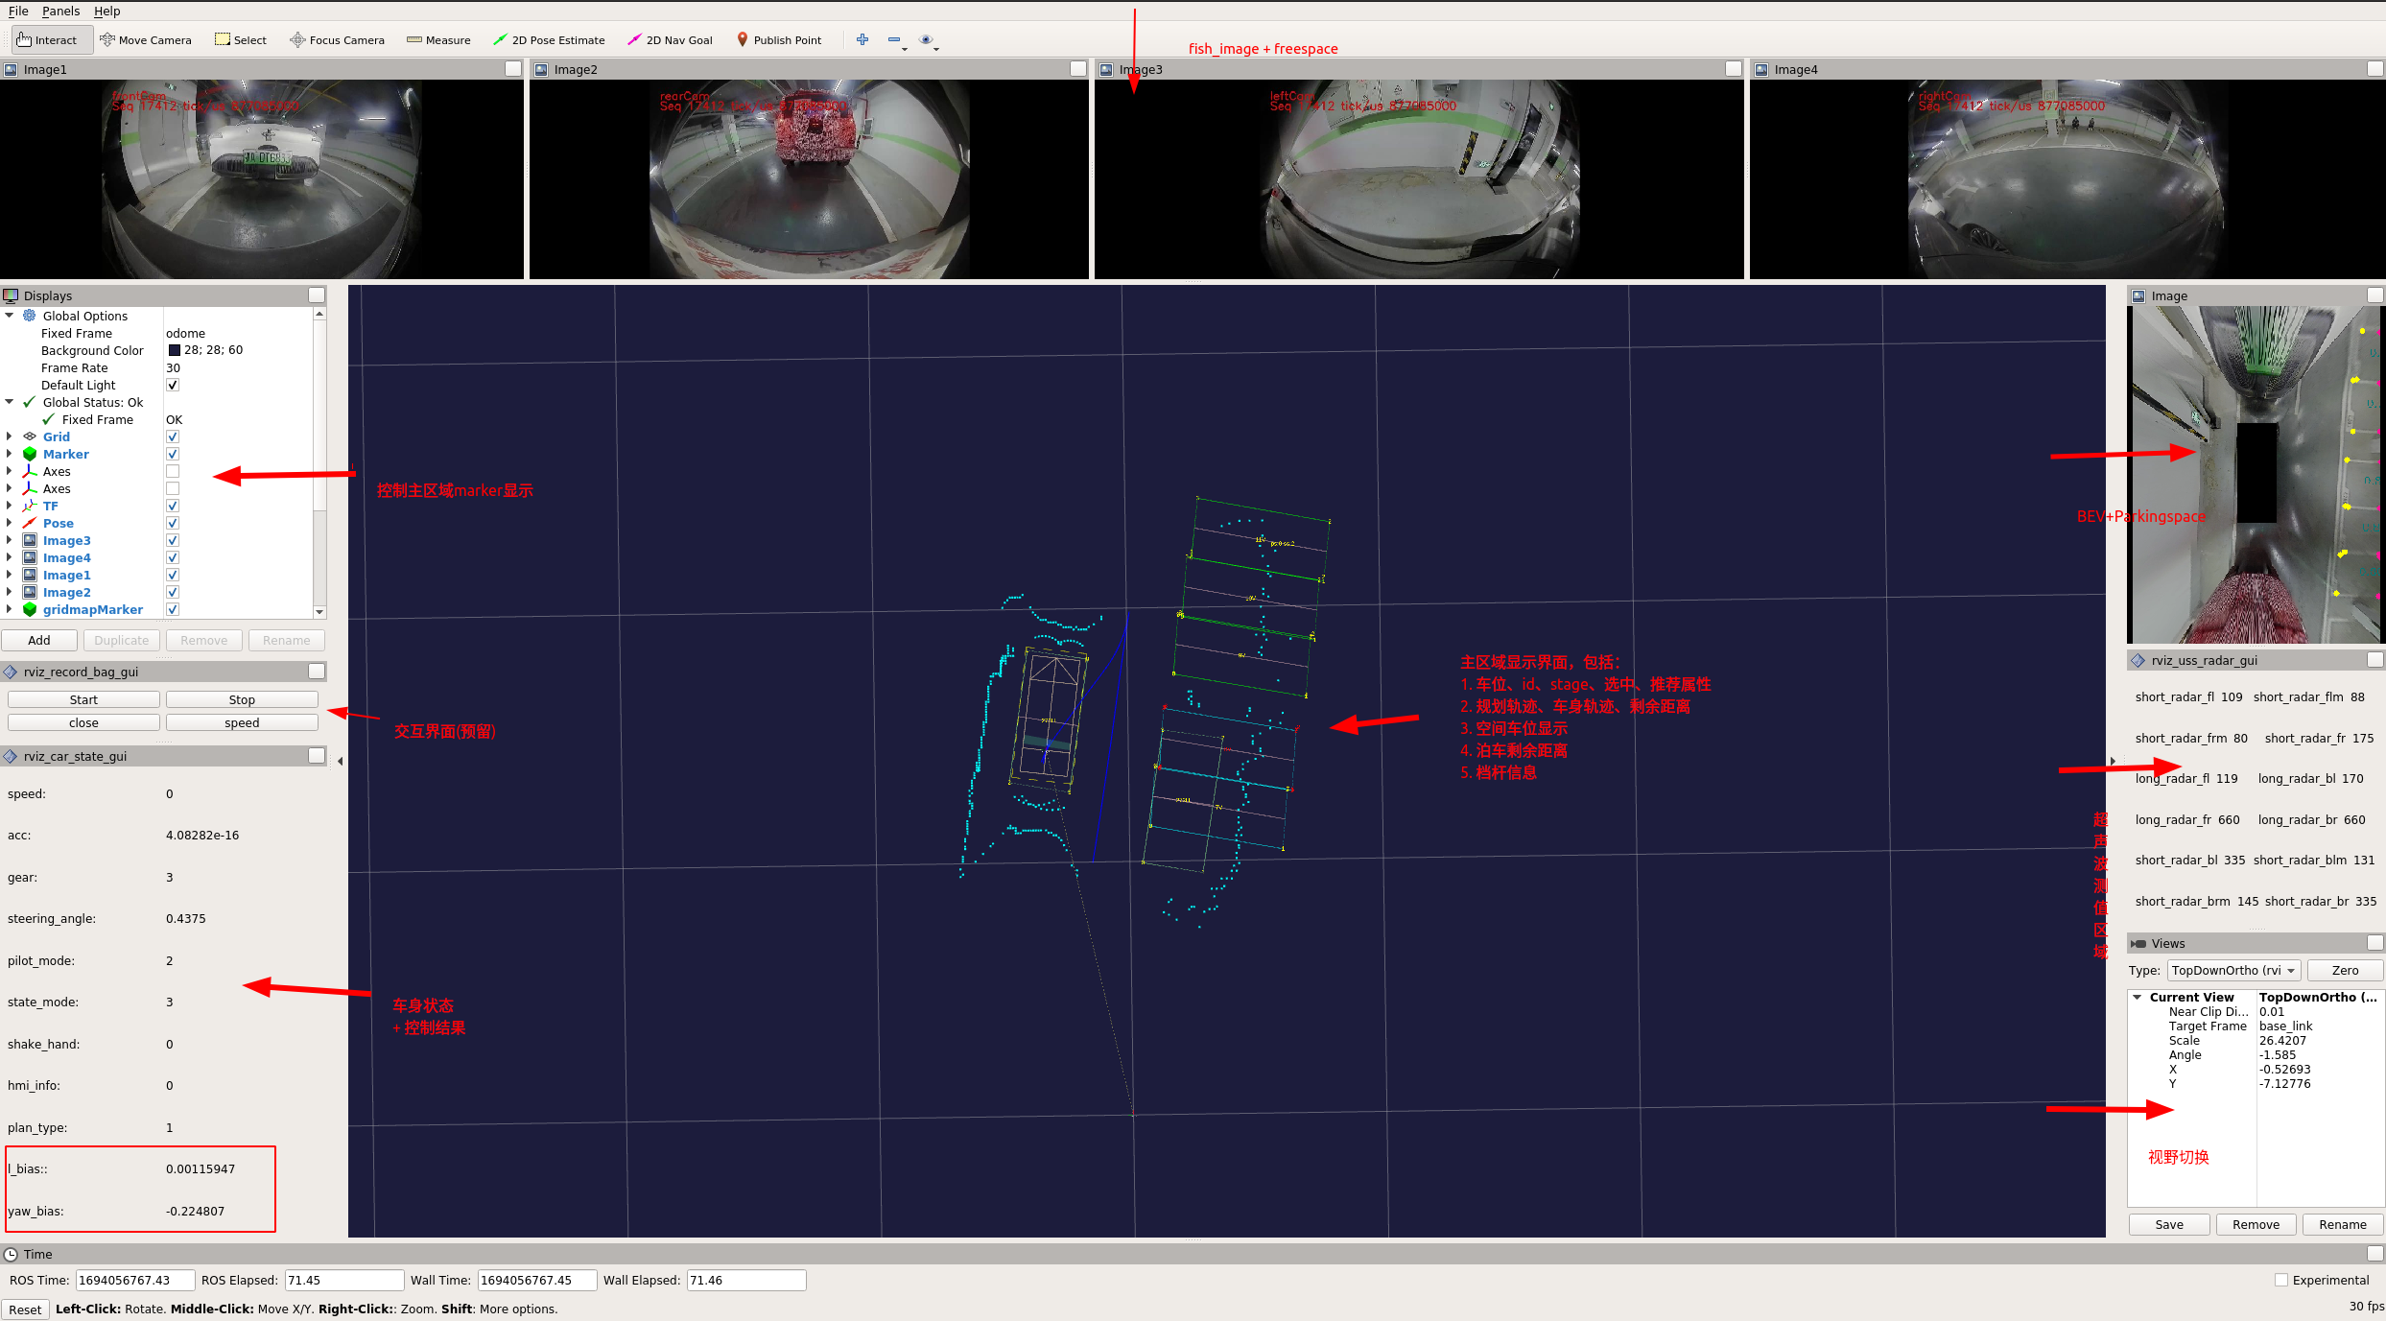
2.4 mviz_display界面

Slide 11
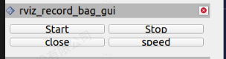
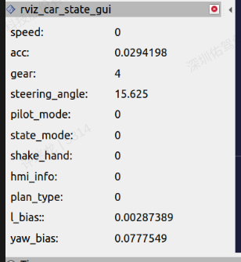
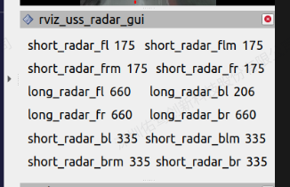
2.5 mviz_plugin
显示插件
控制插件
libflow订阅数据转换rosmsg，发布到ros
插件订阅显示
3. rviz_record_bag_gui
(预留)
1. rviz_car_state_gui
底盘数据，控制数据
2. rviz_uss_radar_gui
超声波雷达

Slide 12
2.6 mviz_replay
PC模式
mviz_data
mviz_replay
DDS
mviz_display
logsim
各专业组内部可视化

Slide 13
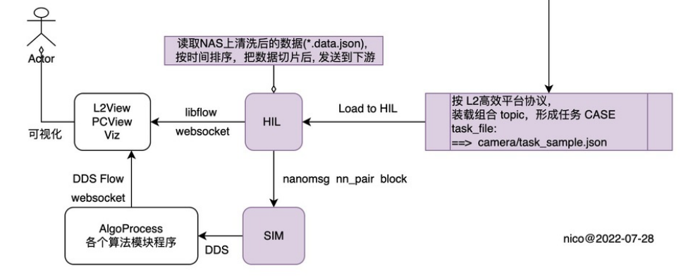
2.7 mviz_replay
Sim-Hil-Mode

Slide 14
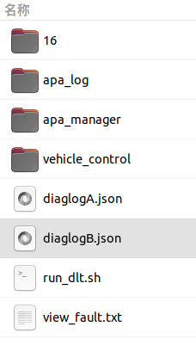
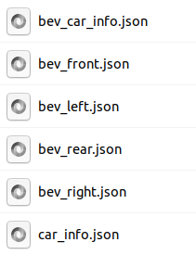
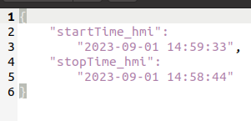
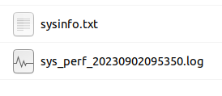
2.8 mviz_extension
mviz_extension
Log 数据
标定数据
泊车KPI
泊车性能

Slide 15
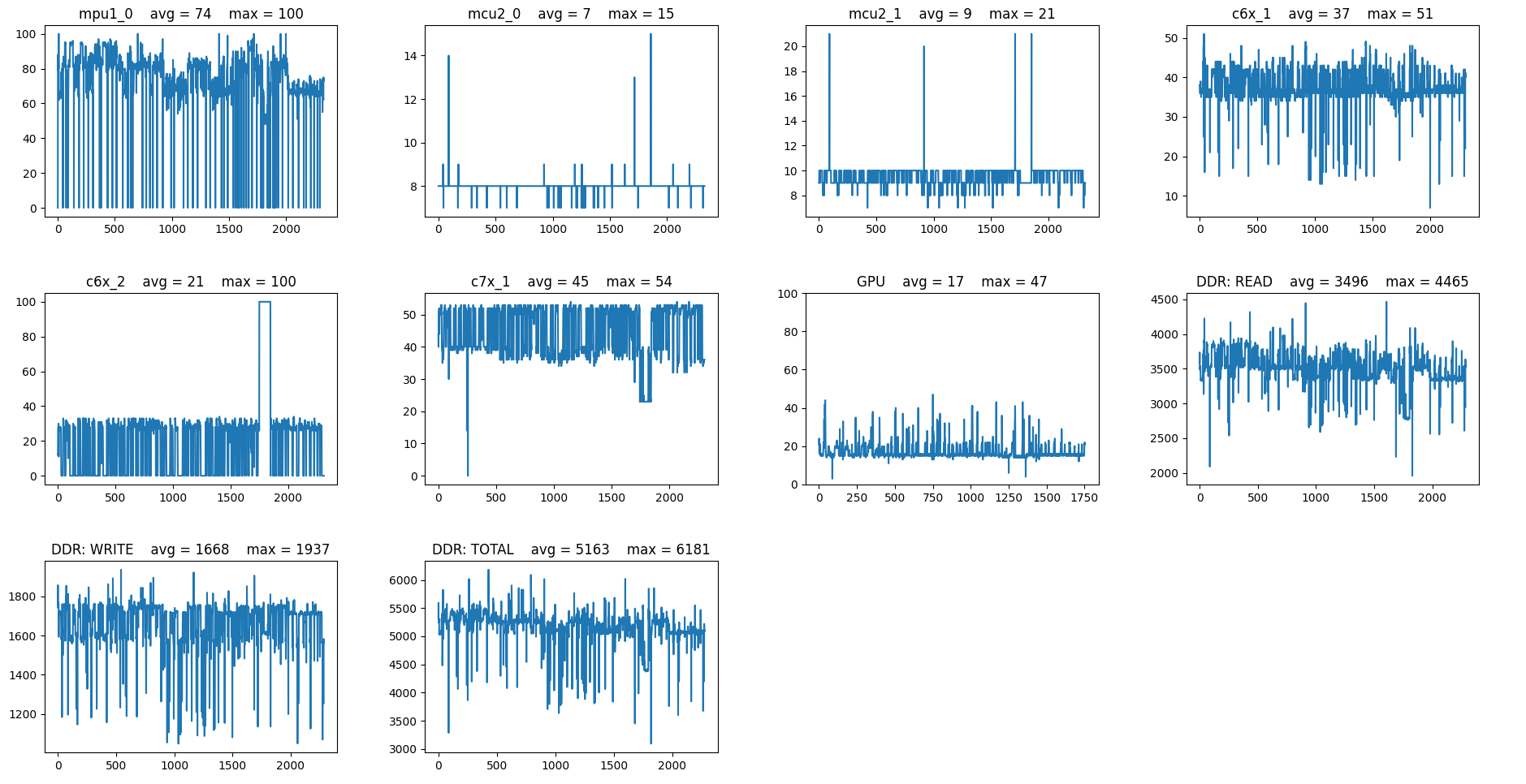
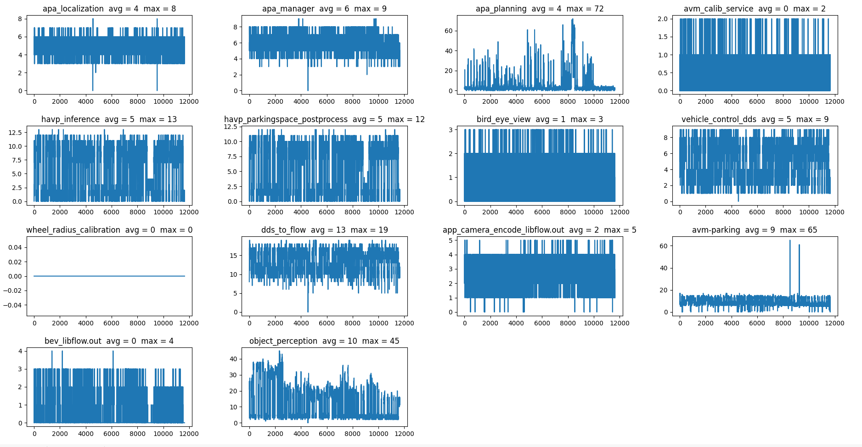
2.9 扩展功能--性能数据
CPU 占用率
APA各模块性能

Slide 16
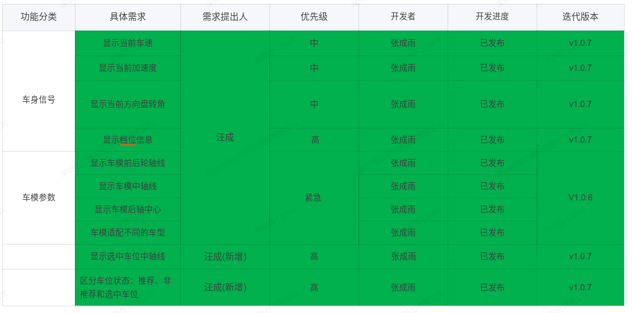
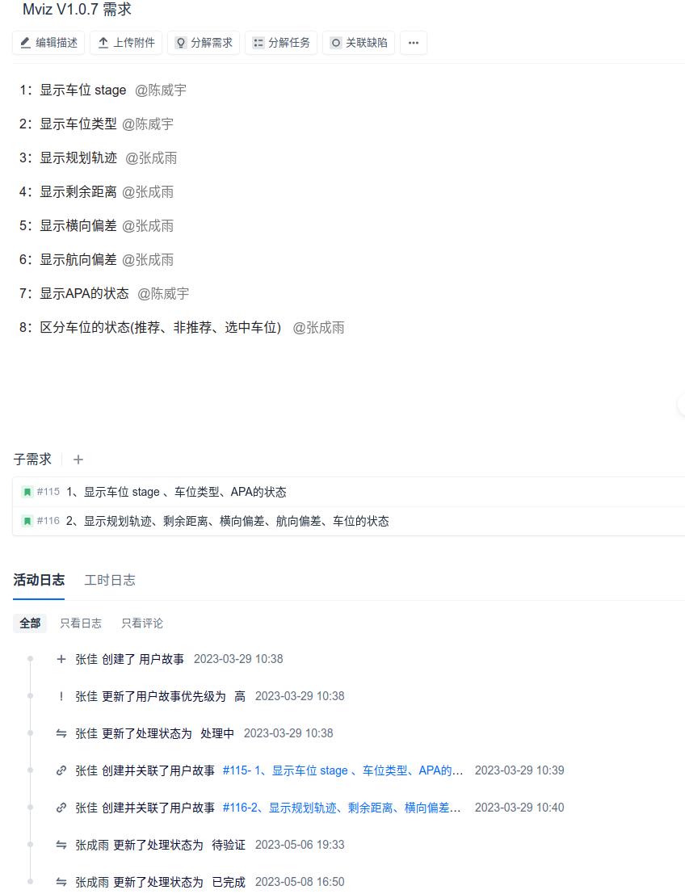
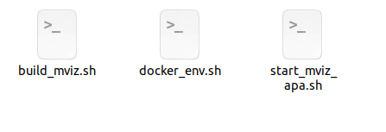
3.1 mviz的开发流程
需求导入 需求评审 迭代计划coding
开发环境
1. ubuntu
2. ros_melodic
3. c++

Slide 17
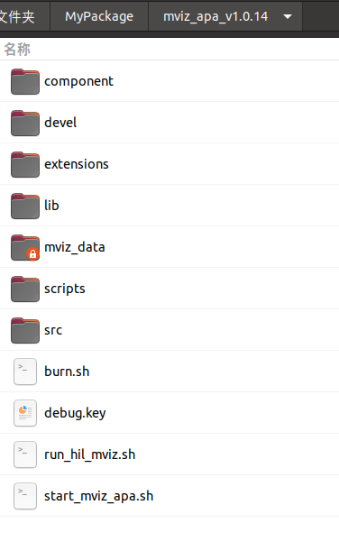
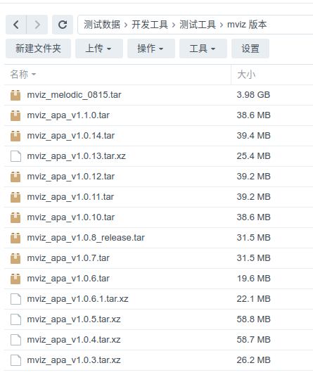
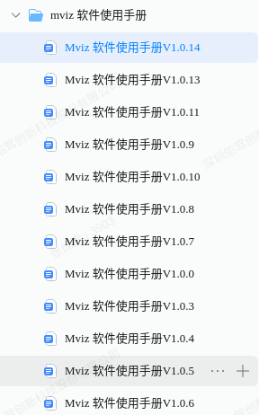
3.2 mviz的开发流程
1. mviz_apa软件包内容
2.版本发布:环境构建、一键启动
3.版本管理：nas +版本发版记录

Slide 18
3.3 mviz_apa 应用
应用场景
数据采集
数据采集，平台统计
算法分析
规控、融合、感知团队、定位、HMI功能分析、问题定位
测试测试
发现APA 存在问题，快速定位Bug
统计sysinfo、sys_perf 分析各模块的负载和T1Q CPU 占用率
性能监控

Slide 19
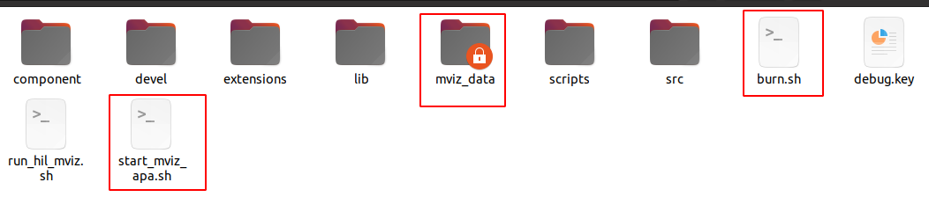
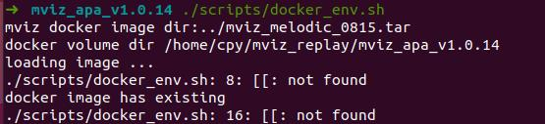
4.1 mviz 的使用问题总结
存储数据？
1. 环境构建
./scripts/docker_env.sh
./burn.sh
2. 启动
./start_mviz_apa.sh <回灌方式> <车身类型>
./run_hil_mviz.sh
3. 常见问题
solution:
docker load -i ../mviz_melodic_0815.tar

Slide 20
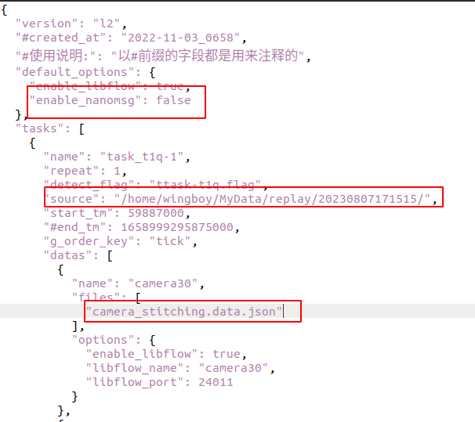
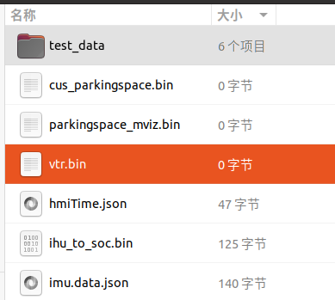
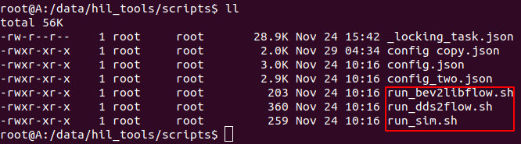
4.2 mviz 的使用问题汇总
2.回灌问题
bin 为空，hil失败
配置项里面不要回灌空额数据
1. HiL 配置
fasle:hil_pc
true:hil_t1q
选择哪组数据
选择数据类型
3.配置没问题，hil 启动失败
检查是否开了多个hil
4.配置没问题，hil 卡住不动
ssh root@192.168.98.233 -i debug.key
检查Sim 配置config,核对topic 是否跟底软模块冲突

Slide 21
5. mviz 未来的工作计划
mviz2 版本发布
mviz2 CI/CD
mviz_apa 日常维护
Stage1
日
常
项
目
需
求
迭
代
mviz_display 增加dds/libflow 接口
mviz_replay 增加dds/libflow 接口;同pb解耦
现有功能适配和优化
mviz_display 增加dds/libflow 接口
mviz_replay 增加dds/libflow 接口;同pb解耦
现有功能适配和优化
Stage2
上线泊车KPI功能：一键生成 泊车KPI报表
丰富debug功能:增加泊车异常前后数据录制功能
交互界面：mviz支持人机交互
mviz_reply 快进、慢放,精确还原泊车现场
上线泊车KPI功能：一键生成 泊车KPI报表
丰富debug功能:增加泊车异常前后数据录制功能
交互界面：mviz支持人机交互
mviz_reply 快进、慢放,精确还原泊车现场
Stage2
Stage2
mviz上云：云平台实时存储、显示
mviz上云：云平台实时存储、显示

Slide 22
4.2 mviz 需求导入
2.回灌问题
bin 为空，hil失败
配置项里面不要回灌空额数据
1. HiL 配置
fasle:hil_pc
true:hil_t1q
选择哪组数据
选择数据类型
3.配置没问题，hil 启动失败
检查是否开了多个hil
4.配置没问题，hil 卡住不动
ssh root@192.168.98.233 -i debug.key
检查Sim 配置config,核对topic 是否跟底软模块冲突

Slide 23
4.2 mviz 使用手册
2.回灌问题
bin 为空，hil失败
配置项里面不要回灌空额数据
1. HiL 配置
fasle:hil_pc
true:hil_t1q
选择哪组数据
选择数据类型
3.配置没问题，hil 启动失败
检查是否开了多个hil
4.配置没问题，hil 卡住不动
ssh root@192.168.98.233 -i debug.key
检查Sim 配置config,核对topic 是否跟底软模块冲突

Slide 24
4.2 mviz 需求导入
2.回灌问题
bin 为空，hil失败
配置项里面不要回灌空额数据
1. HiL 配置
fasle:hil_pc
true:hil_t1q
选择哪组数据
选择数据类型
3.配置没问题，hil 启动失败
检查是否开了多个hil
4.配置没问题，hil 卡住不动
ssh root@192.168.98.233 -i debug.key
检查Sim 配置config,核对topic 是否跟底软模块冲突

Slide 25
4.2 mviz QA
2.回灌问题
bin 为空，hil失败
配置项里面不要回灌空额数据
1. HiL 配置
fasle:hil_pc
true:hil_t1q
选择哪组数据
选择数据类型
3.配置没问题，hil 启动失败
检查是否开了多个hil
4.配置没问题，hil 卡住不动
ssh root@192.168.98.233 -i debug.key
检查Sim 配置config,核对topic 是否跟底软模块冲突

Slide 26


Slide 27
感谢观看

